Slide 2

Armazenamento e Banco de Dados
Willyan Guimarães - @willyancaetanodev

Slide 3
Objetivo Geral
Conhecer os principais serviços de Armazenamento e Banco de Dados da AWS e compreender seus casos de uso alvo.

Slide 4
Percurso
Etapa 1
Armazenamento de dados em nuvem
Etapa 2
Amazon Elastic Block Store - EBS
Etapa 3
Amazon S3

Slide 5
Percurso
Etapa 4
EFS – Amazon Elastic File System
Etapa 5
Amazon Relational Database Service
Etapa 6
DynamoDB

Slide 6
Percurso
Etapa 7
Outros serviços de banco de dados
Etapa 8
Big Data com Amazon Redshift

Slide 7
Pré-requisitos
Nenhum pré-requisito específico

Slide 8
Etapa 1
Armazenamento de Dados em Nuvem

Slide 9






E os dados? O quê, onde e como?
Notes:
E os dados, onde ficam ? Já falamos sobre instâncias EC2, sobre a importância de construir uma infraestrutura com VPCs, sub-redes, definir API Gateways ? Mas e como usando AWS podemos salvar, manter, gerenciar nossos dados ? E se eu quiser um HD para banco de dados ? E se eu precisar postar arquivos em um diretório com se estivesse em um Google Drive, Dropbox ? E se eu precisasse apenas compartilhar dados, como se fosse uma pasta na rede ?

Slide 10
Tipos de Armazenamento
Armazenamento de Objetos (Object Storage)
Armazenamento de Arquivos (File Storage)
Armazenamento de Blocos (Block Storage)
Notes:
E para cada dessas necessidades existem com tipos específicos de armazenamento, que se encaixam muito com suas necessidades e também com você quer representar um arquivo, tudo depende da sua necessidade.

Slide 11
Armazenamento de Objetos
Object Storage
Dados como objetos (arquivos e metadados)
Dados não estruturados
Casos de uso: Data lakes, Mídias, Backup e recuperação
Notes:
O tipo de armazenamento de objetos, também chamado Object Storage permite que você tenha dados como objetos, veremos ainda adiante o que isso significa, ou melhor, o que é de fato um objeto. Por hora, um objeto é como se fosse um árquivo único. Em sistema de armazenamento de objetos temos dados não estruturados, ou seja, eu posso ter nesse meu container de informações diversos tipos de dados: mídia, texto, etc. Então os casos de uso ideias são ....

Slide 12
Armazenamento de Arquivos
File Storage
Sistemas de arquivos compartilhados
Permite acesso por meio de servidores, aplicações e usuários
Analogia com pastas compartilhadas em uma rede
Casos de uso: Ferramentas de desenvolvimento, Diretórios pessoais
Notes:
O Armazenamento de arquivos, também chamado de file storage, é um tipo de armazenamento voltado para uma estrutura parecida com aquelas de uma rede corporativa. Por exemplo, eu tenho X usuários e preciso compartilhar dados entre esses usuários através de uma pasta na rede. Tá aí essa estrutura através da nuvem.

Slide 13
Armazenamento de Blocos
Block Storage
Armazenamento de blocos: HDD, SSD
Dispositivo com diferentes configurações de Leitura e Escrita
Casos de uso: Máquinas virtuais, contêiners, banco de dados
Notes:
Por fim, temos armazenamento de blocos. Talvez vc não conheça com essas palavras mas armazenamento de blocos nada mais que seu HD ou SSD do seu computador.

Slide 14
Para saber mais
https://aws.amazon.com/pt/what-is/cloud-storage/
https://aws.amazon.com/pt/what-is/cloud-file-storage/
https://aws.amazon.com/pt/what-is/object-storage/
https://aws.amazon.com/pt/what-is/block-storage/

Slide 15

Dúvidas?
> Fórum/Artigos
> Comunidade Online (Discord)

Slide 16
Etapa 2
Amazon Elastic Block Store - EBS

Slide 17
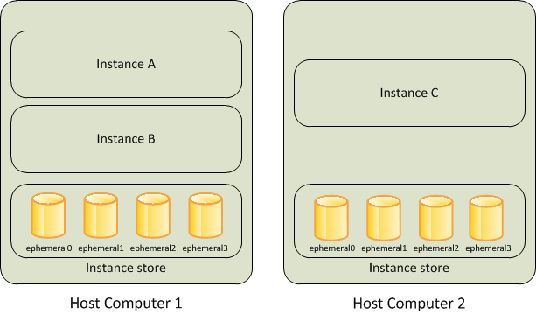
Usando EC2
Notes:
Antes de falar do EBS vamos recapitular uma questão importante e que tem tudo a ver com EBS. Quando usamos EC2, iniciamos uma instância numa máquina host como você pode ver na figura abaixo. Como o EC2 usa virtualização, diversas instâncias estão num mesmo host e se em algum momento você inicializa sua instância e depois para de a utilizar pode acontecer dela mudar de máquina. Por esse motivo uma questão importante de se lembrar sobre armazenamento em relação ao EC2 é que ele não

Slide 18
Volume Instance Store
Armazenamento de Blocos
Discos anexados fisicamente ao computador host
Ideal para dados de armazenamento temporário como buffers, caches, dados de rascunho
Notes:
Meme cadê, usar gerador de memes ou achar

Slide 19
Dados serão perdidos se
Falha de disco de uma unidade
Instância parada
Instância hiberna
Instância encerrada
Notes:
Meme cadê, usar gerador de memes ou achar

Slide 20
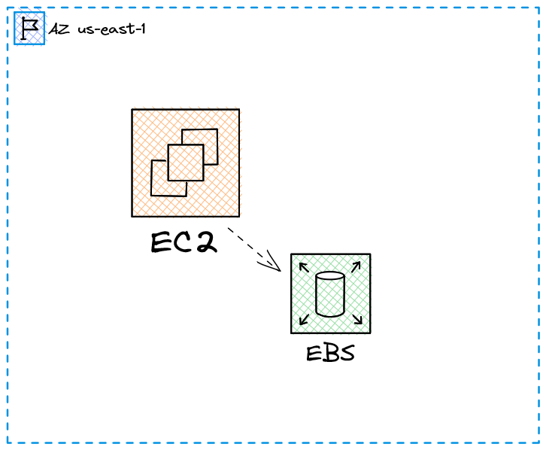
Amazon Elastic Block Store - EBS
Notes:
É aí que entra o EBS, acrônimo de Elastic Block Stores. O EBS nada mais é do que o recurso pelo qual você vincula um dispositivo de armazenamento de blocos na sua instância EC2. Quando falamos dispositivo de armazenamento estamos falando do HD, ou seja, é o disco que você quer que sua instância EC2 utilize para armazenar dados e realizar outras operações.

Slide 21
EBS – Elastic Block Store
Armazenamento em Blocos
Block, blocos = HD, físico
Projetado para Amazon Elastic Compute Cloud (EC2)
HDs são chamados "volumes"
Notes:
E então apenas pra frisar, pra vc lembrar: Block, blocos, HD, físico. Armazenamento em blocos. O EBS foi projetado para o EC2 e os discos são chamados volumes.

Slide 22
Como funciona
Defina o tipo do volume
Escolha tamanho e configurações
Anexe o volume a uma instância EC2
Notes:
E então apenas pra frisar, pra vc lembrar: Block, blocos, HD, físico. Armazenamento em blocos. O EBS foi projetado para o EC2 e os discos são chamados volumes.

Slide 23
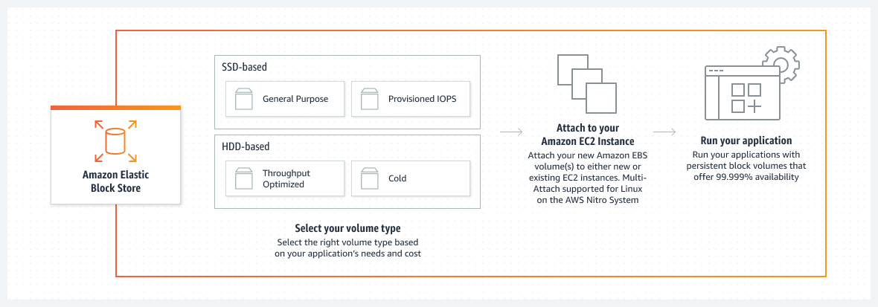
Mais ou menos assim
Notes:
E aí percebemos que temos tipos diferentes de discos, conforme sua necessidade

Slide 24
HDD
Mais lento
Mais barato
Dois tipos: Disco rígido frio e otimizado para throughput

Slide 25
SSD
Mais rápido
Mais caro
Dois tipos: Volumes SSD de uso geral, IOPS provisionados

Slide 26
Lembre-se
SSD | HDD
Maior custo | Menor custo
Mais rápido | Mais lento
Tipos: Uso geral, IOPS provisionados | Tipos: Disco rígido frio e otimizado para throughput
Notes:
//TODO tabela com dados

Slide 27
Como funcionam os backups?
Snapshots
Backup Incremental
Notes:
//TODO tabela com dados

Slide 28
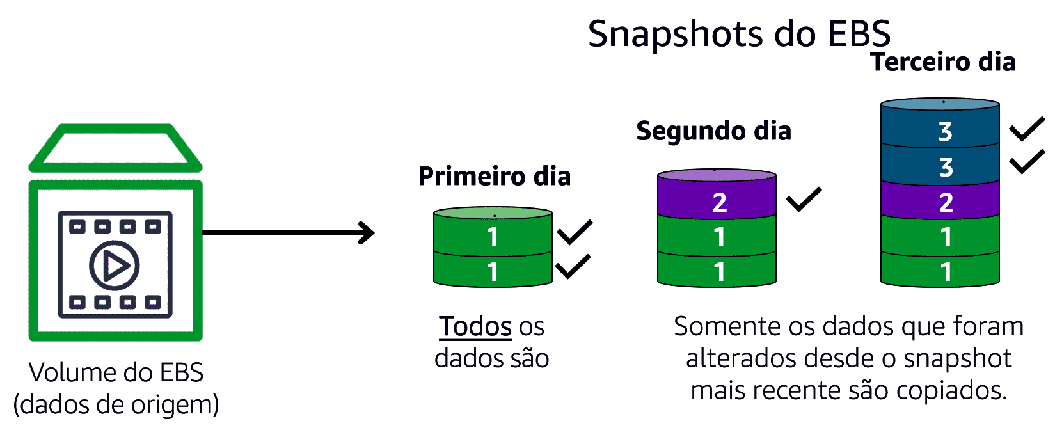
Como funcionam os backups?
Notes:
//TODO tabela com dados

Slide 29
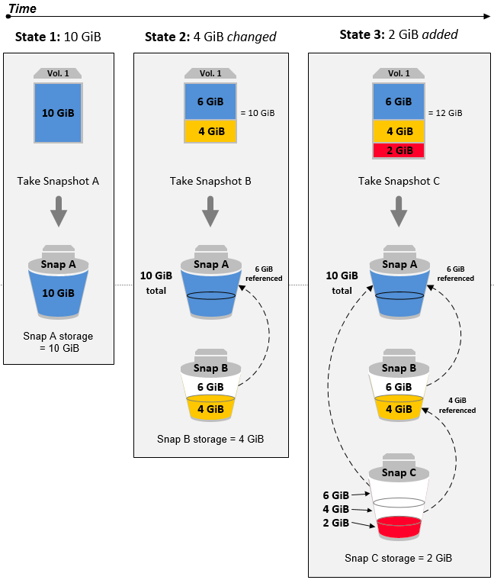
Notes:
//TODO tabela com dados

Slide 30
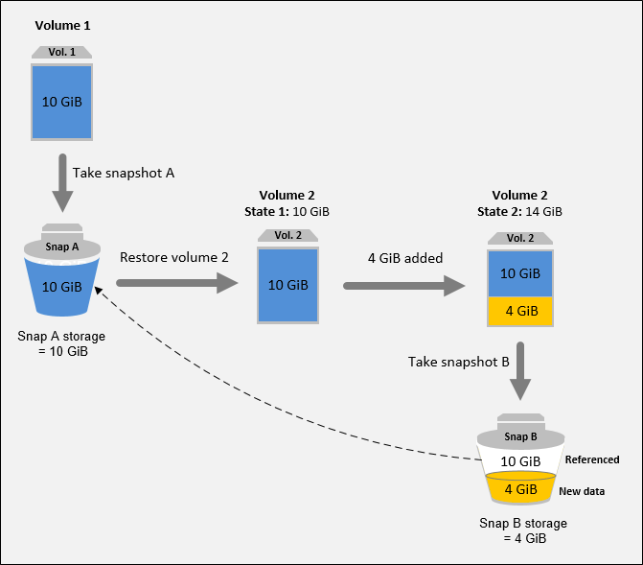
Notes:
//TODO tabela com dados

Slide 31
Para saber mais
https://docs.aws.amazon.com/pt_br/AWSEC2/latest/UserGuide/InstanceStorage.html
https://docs.aws.amazon.com/pt_br/AWSEC2/latest/UserGuide/AmazonEBS.html
https://docs.aws.amazon.com/pt_br/AWSEC2/latest/UserGuide/ebs-volume-types.html
https://docs.aws.amazon.com/pt_br/AWSEC2/latest/UserGuide/EBSSnapshots.html

Slide 32
Dúvidas?
> Fórum/Artigos
> Comunidade Online (Discord)

Slide 33
Etapa 3
Amazon S3

Slide 34
O que é Amazon S3 ?
Serviço de armazenamento de objetos
S3 – Simple Storage Service
Notes:
O Amazon S3 nada mais é do que um tipo de serviço de armazenamento de objetos como já falamos anteriormente. E por que S3? Acrônimo de "Simples Storage Service", Serviço de Armazenamento Simples.

Slide 35
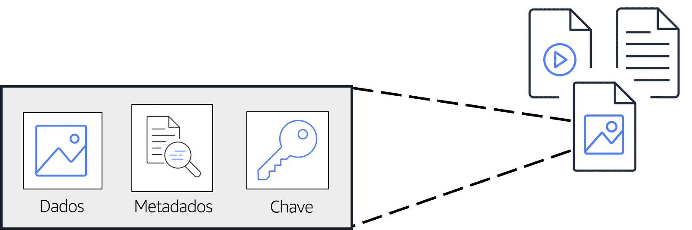
O que é um objeto no S3?
Notes:
E voltando um pouco aos conceitos, vamos lembrar sobre armazenamento de objetos, especificamente, Objeto. O que é um Objeto ?

Slide 36
Composição de um objeto
Chave: Nome que você atribui ao objeto. Usado para recuperar o objeto.
Valor: O conteúdo que você está armazenando.
Metadados: Um conjunto de pares de nome-valor com o qual é possível armazenar informações relacionadas ao objeto
Notes:
Apenas pra reafirmar, os itens que compõem os dados de um objeto.

Slide 37
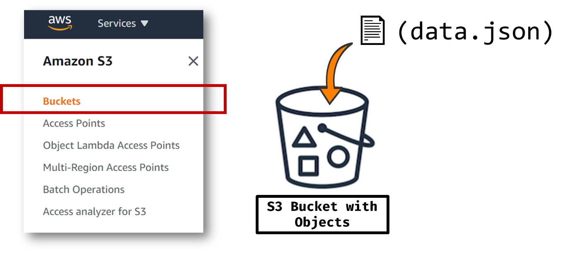
Onde estão os objetos ?
Notes:
E onde estão os objetos ? Onde eles ficam ? Que tipo de organização ? Como você pode ver na imagem, os objetos são armazenados em "buckets". Como mostra a imagem, buckets nesse caso pela própria palavra em inglês significa "baldes" mesmo, como se fossem nossos "baldes de dados". Na imagem temos um arquivo "data.json" que está indo pro Bucket e ali você pode colocar vários e vários objetos. Lembrando, não tem limitação de quantidade de objetos em um bucket, apenas limitação de tamanho de objeto (5TB)

Slide 38
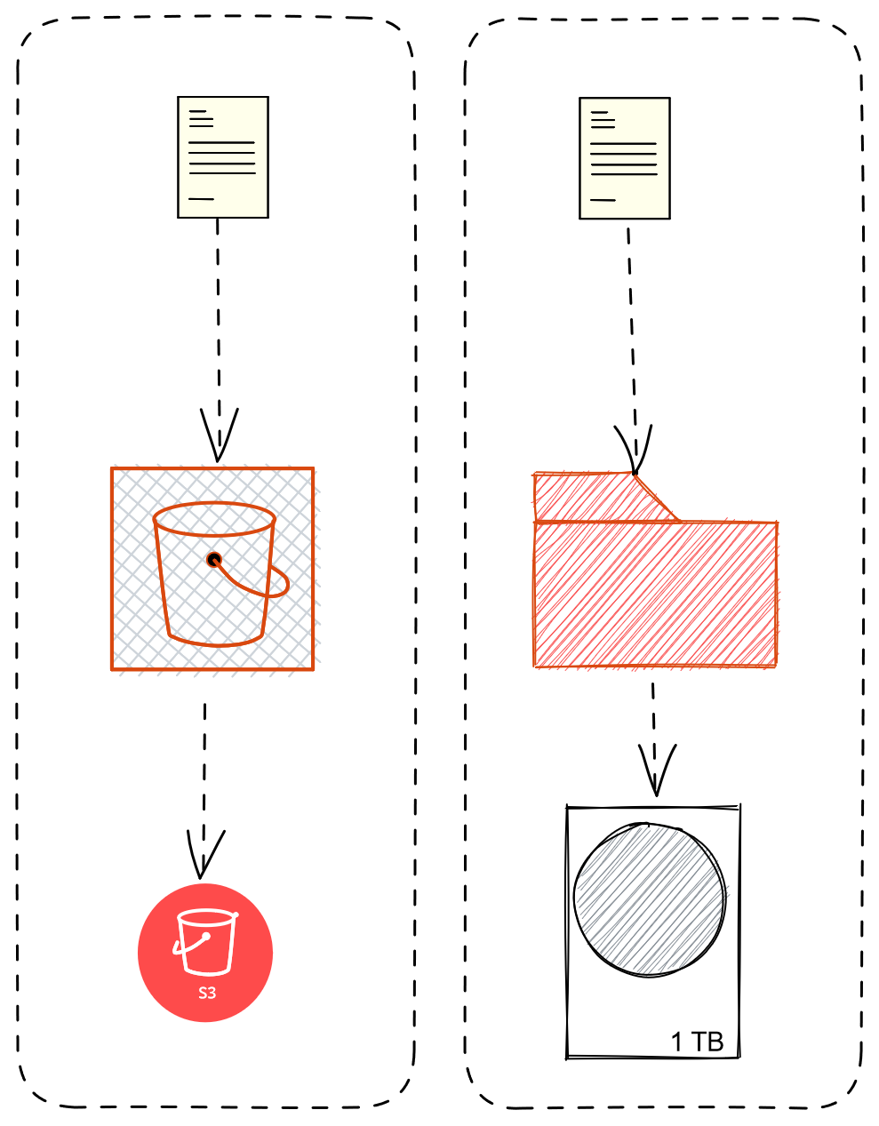
Analogia
Notes:
Explicar analogia para facilitar entendimento do contexto de buckets/objetos

Slide 39
Buckets S3
Antes de um upload do seus objetos, você precisa criar um
É um contêiner para objetos armazenados no Amazon S3.
Você pode armazenar qualquer número de objetos em um bucket
Objetos podem ter de 0 até 5TB de tamanho
Você pode ter até 100 buckets na sua conta
Notes:
Descrever o que está no slide de forma explicativa
No fim, comentar que os buckets podem aumentar para mais de 100 se solicitar no serviço de cotas)

Slide 40
Você ainda pode
Controlar acesso por objeto
Utilizar versionamento de objetos
Notes:
E ainda como recursos adicionais, você pode:
- Controlar o acesso por objeto e pode até versionar os objetos

Slide 41
Casos de uso
Data lakes
Arquivamento de dados
Hospedagem de sites estáticos
Notes:
Falar sobre os casos de uso

Slide 42
Classes de armazenamento
Categorias para adequar melhor as necessidades de negócio e custo
Fatores importantes na seleção de uma categoria:
Com que frequência você planeja recuperar seus dados ?
Seus dados precisam estar muito ou pouco disponíveis ?
Notes:
Nós podemos falar aqui de uma infinidade de casos de uso para Amazon S3 e para otimizar custos e usar o S3 conforme sua necessidade sem afetar o bolso temos as classes de armazenamento.

Slide 43
Classes de armazenamento
S3 Standard
S3 Standard-Infrequent Access (S3 Standard-IA)
S3 One Zone-Infrequent Access (S3 One Zone – IA)
S3 Intelligent-Tiering
S3 Glacier Instant Retrieval
Notes:
E por quê as perguntas do slide anterior ? Porque existem todas essas classes de armazenamento aqui e todas com particularidades para atender o negócio da maneira mais assertiva possível.

Slide 44
Classes de armazenamento
S3 Glacier Flexible Retrieval
S3 Glacier Deep Archive
Notes:
E aqui estão as classes de armazenamento

Slide 45
S3 Standard
Projetado para dados acessados com frequência
Armazena dados em um mínimo de três Zonas de Disponibilidade
Boa escolha para diversos casos de uso como sites, distribuição de conteúdo e análise de dados
Custo mais alto

Slide 46
S3 Standard-Infrequent Access
Semelhante ao S3 Standard
Armazena dados em um mínimo de três Zonas de Disponibilidade
Ideal para dados acessados com pouca frequência
Taxa por GB de armazenamento e recuperação mais baixo
Notes:
E aqui estão as classes de armazenamento

Slide 47
S3 One Zone-Infrequent Access
Tem um preço de armazenamento menor do que o S3 Standard – IA
Armazena dados em uma única Zona de Disponibilidade
Cenários: Você quer economizar custos com armazenamento e você pode reproduzir facilmente seus dados em caso de falha na Zona de Disponibilidade
Notes:
E aqui estão as classes de armazenamento

Slide 48
S3 Intelligent-Tiering
Ideal para dados com padrões de acesso desconhecidos ou em alteração
Gerencia automaticamente o ciclo de vida dos objetos armazenados otimizando custos
Requer uma pequena taxa mensal de monitoramento e automação por objeto
Notes:
E aqui estão as classes de armazenamento

Slide 49
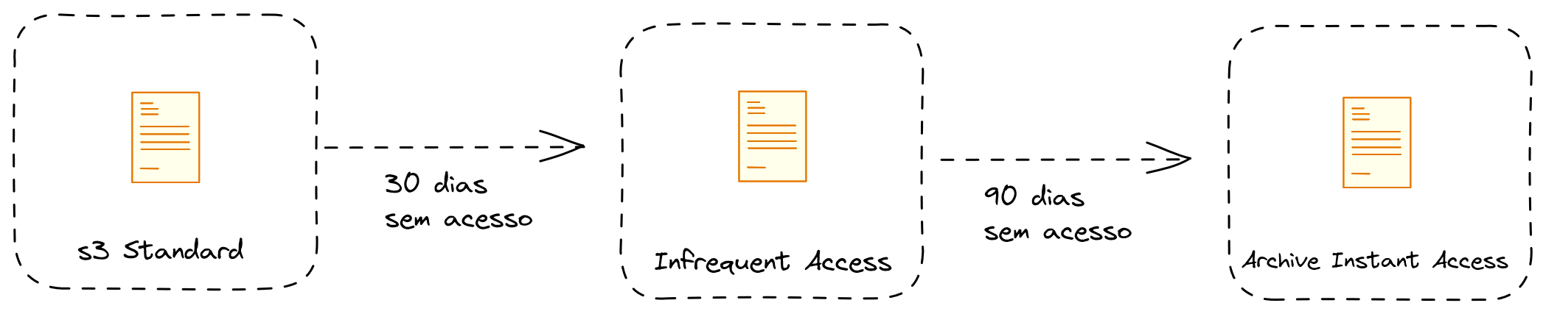
Como funciona
Notes:
E aqui estão as classes de armazenamento

Slide 50
S3 Glacier Instant Retrieval
Ideal para dados de longa duração, raramente acessados mas que exigem recuperação rápida (milissegundos)
Oferece acesso tão rápido quanto Standard e Standard-IA
Ideal para dados acessados uma vez por trimestre
Notes:
E aqui estão as classes de armazenamento

Slide 51
S3 Glacier Flexible Retrieval
Para dados que não requerem acesso imediato
Ideal para casos de uso de backups não urgentes, recuperação de desastres
Usuário pode escolher qual velocidade de recuperação
Ideal para dados acessados 1 ou 2 vezes por ano
Notes:
E aqui estão as classes de armazenamento

Slide 52
S3 Glacier Deep Archive
Suporte a retenção e preservação digital de longo prazo para dados que podem ser acessados 1 ou 2 vezes por ano
Ideal para empresas que precisam manter dados por conformidades legais por 7 a 10 anos
Recuperação de dados em até 12 horas
Notes:
E aqui estão as classes de armazenamento

Slide 53
Para saber mais
O que é Amazon S3 - https://docs.aws.amazon.com/pt_br/AmazonS3/latest/userguide/Welcome.html
Visão geral de objetos Amazon S3 - https://docs.aws.amazon.com/pt_br/AmazonS3/latest/userguide/UsingObjects.html
Trabalhar com metadados de objeto - https://docs.aws.amazon.com/pt_br/AmazonS3/latest/userguide/UsingMetadata.html

Slide 54
Para saber mais
Visão geral dos buckets - https://docs.aws.amazon.com/pt_br/AmazonS3/latest/userguide/UsingBucket.html
Usando o versionamento em buckets do S3 - https://docs.aws.amazon.com/pt_br/AmazonS3/latest/userguide/Versioning.html
Classes de armazenamento - https://aws.amazon.com/pt/s3/storage-classes/

Slide 55
Para saber mais
Como o S3 Intelligent-Tiering funciona - https://docs.aws.amazon.com/pt_br/AmazonS3/latest/userguide/intelligent-tiering-overview.html

Slide 56
Dúvidas?
> Fórum/Artigos
> Comunidade Online (Discord)

Slide 57
Etapa 4
EFS – Amazon Elastic File System

Slide 58
O que é EFS
Elastic File System
Fornece um sistema de arquivos
Servless e totalmente elástico
Escala até Petabytes
Aumente e diminuir conforme adição e remoção de arquivos
Notes:
E aqui estão as classes de armazenamento

Slide 59
O que é EFS
Compatível com protocolo NFS (Network file System)
Pode ser acessado por EC2, Lambda, ECS
Acesso simultâneo ao mesmos dados sem problemas de performance
Notes:
E aqui estão as classes de armazenamento

Slide 60
Classes de armazenamento
Padrão (Instância regional): Standard e Standard – IA (Infrequent Access)
Uma AZ: One Zone e One Zone – IA (Infrequent Access)
Notes:
E aqui estão as classes de armazenamento

Slide 61
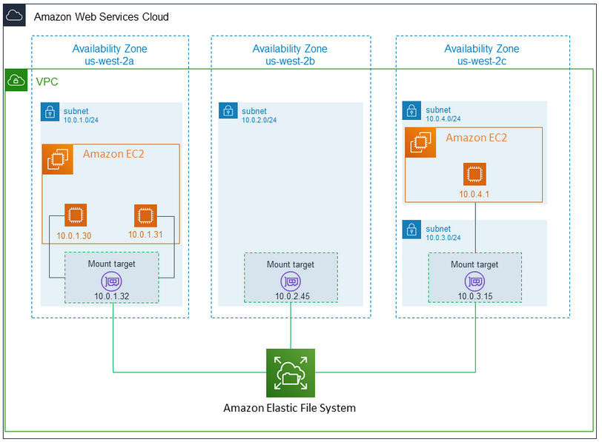
Casos de uso
Notes:
E aqui estão as classes de armazenamento

Slide 62
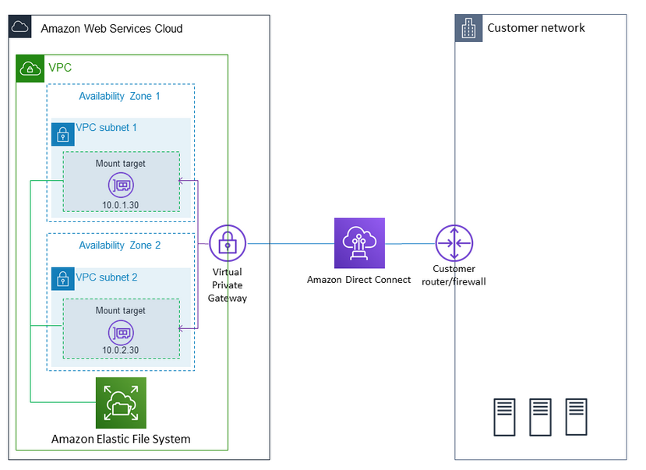
Casos de uso
Notes:
E aqui estão as classes de armazenamento

Slide 63
Para saber mais
Página do produto - https://aws.amazon.com/pt/efs/
O que é EFS ? - https://docs.aws.amazon.com/pt_br/efs/latest/ug/whatisefs.html

Slide 64
Dúvidas?
> Fórum/Artigos
> Comunidade Online (Discord)

Slide 65
Etapa 5
Amazon Relational Database Service

Slide 66
Banco de dados relacional
ID_LOJA | NOME_LOJA
1 | Loja Centro 1
2 | Loja Zona Leste 2
ID | PRODUTO
1 | Tênis
2 | Sandália
ID_LOJA | ID_PRODUTO | QUANTIDADE
1 | 1 | 30
1 | 2 | 20
2 | 1 | 10
2 | 2 | 0
Notes:
E aqui estão as classes de armazenamento

Slide 67
Requisitos
Relação de dados
Facilita a compreensão das informações
SQL como linguagem de consulta
RDBMS (Sistema de gerenciamento de banco de dados)
Notes:
E aqui estão as classes de armazenamento

Slide 68




Vendors
Notes:
E aqui estão as classes de armazenamento

Slide 69

Como usar na nuvem ?
EC2
Notes:
E aqui estão as classes de armazenamento

Slide 70




Você usa, você gerencia
Notes:
E aqui estão as classes de armazenamento

Slide 71
Relational Database Service
Facilita configuração e provisionamento de hardware
Patches automatizados
Backups
Redundância
Failover e Recuperação de Desastres
Notes:
E aqui estão as classes de armazenamento

Slide 72
Mecanismos compatíveis
MySQL
PostgreSQL
MariaDB
Oracle
SQL Server
Notes:
E aqui estão as classes de armazenamento

Slide 73
Amazon Aurora
Servless
Mecanismos compatíveis: PostgreSQL e MySQL
Preço 1/10 de outros vendors
Replicação multi-regional
Até 15 réplicas de leituras
Backup contínuo via S3
Notes:
E aqui estão as classes de armazenamento

Slide 74
Para saber mais
Página do RDS - https://aws.amazon.com/pt/rds/?p=ft&c=db&z=3
O que é RDS? - https://docs.aws.amazon.com/pt_br/AmazonRDS/latest/UserGuide/Welcome.html
Página Amazon Aurora - https://aws.amazon.com/pt/rds/aurora/
Documentação Amazon Aurora - https://docs.aws.amazon.com/pt_br/AmazonRDS/latest/AuroraUserGuide/CHAP_AuroraOverview.html

Slide 75
Dúvidas?
> Fórum/Artigos
> Comunidade Online (Discord)

Slide 76
Etapa 6
DynamoDB

Slide 77

DynamoDB
Banco de dados não relacional (NoSQL)
Gerenciado (Servless)
Performance abaixo de 10 milissegundos
Escala automaticamente
Replicação de dados regional
Caso de uso: Muitos dados, baixa latência
Notes:
E aqui estão as classes de armazenamento

Slide 78
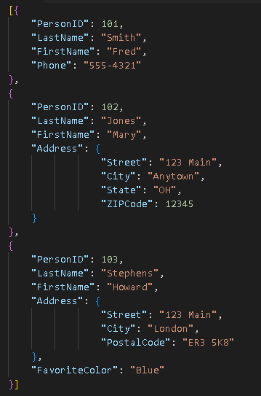
Estrutura dos dados
Notes:
E aqui estão as classes de armazenamento

Slide 79
Tabelas
Tabela "People"
Notes:
E aqui estão as classes de armazenamento

Slide 80
Itens
Itens da tabela
Notes:
E aqui estão as classes de armazenamento

Slide 81
Atributos
Notes:
E aqui estão as classes de armazenamento

Slide 82
Resumindo
Tabelas: Coleção de dados
Item: Grupo de atributos identificável
Atributo: Dados existentes dentro de cada item
Notes:
E aqui estão as classes de armazenamento

Slide 83
Para saber mais
Página do produto - https://aws.amazon.com/pt/dynamodb/
Documentação - https://docs.aws.amazon.com/pt_br/amazondynamodb/latest/developerguide/Introduction.html
DynamoDB – O quê, por que e quando usar - https://dev.to/oieduardorabelo/amazon-dynamodb-o-que-por-que-e-quando-usar-o-design-de-tabela-unica-com-dynamodb-ao9

Slide 84
Dúvidas?
> Fórum/Artigos
> Comunidade Online (Discord)

Slide 85
Etapa 7
Outros serviços de banco de dados

Slide 86
A escolha do banco de dados correto
A necessidade de negócio escolhe o tipo de banco de dados
Notes:
E aqui estão as classes de armazenamento

Slide 87
Amazon DocumentDB
Banco de dados de documentos
Gerenciamento de conteúdo
Catálogos, perfis de usuário
Compatível com cargas de trabalho MongoDB
Notes:
E aqui estão as classes de armazenamento

Slide 88
Amazon Neptune
Redes sociais, mecanismos de recomendação, detecção de fraude e gráficos de conhecimento
Banco de dados de grafos
Notes:
E aqui estão as classes de armazenamento

Slide 89
Amazon QLDB
Quantum Ledger Database
Banco de dados serviço ledger
Imutabilidade
Indicado para históricos, registros digitais, transações financeiras
Notes:
E aqui estão as classes de armazenamento

Slide 90
Amazon DynamoDB Accelerator
Chamado também de DAX
Camada de cache nativa pra otimizar tempo de leitura de dados
Notes:
E aqui estão as classes de armazenamento

Slide 91
Amazon Elasticache
Camada de cache sobre bancos de dados
Compatível com Redis e Memcached
Notes:
E aqui estão as classes de armazenamento

Slide 92
Para saber mais
DAX - https://aws.amazon.com/pt/dynamodb/dax/
Elasticache https://aws.amazon.com/pt/elasticache/
DocumentDB – https://aws.amazon.com/pt/documentdb/
Neptune - https://aws.amazon.com/pt/neptune/
QLDB - https://aws.amazon.com/pt/qldb/

Slide 93
Dúvidas?
> Fórum/Artigos
> Comunidade Online (Discord)

Slide 94
Etapa 8
Big Data com Amazon Redshift

Slide 95
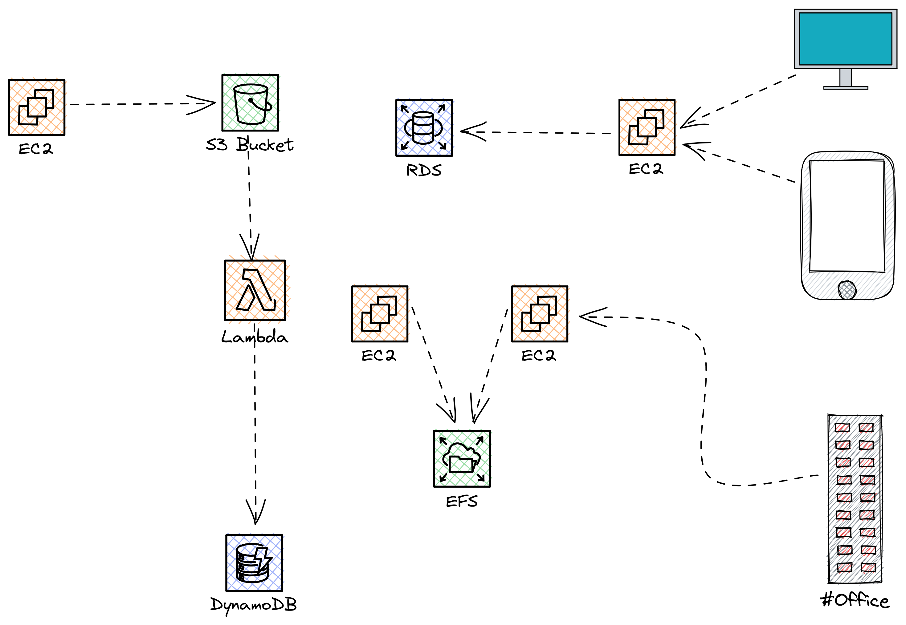
Cada vez mais dados
Notes:
E aqui estão as classes de armazenamento

Slide 96
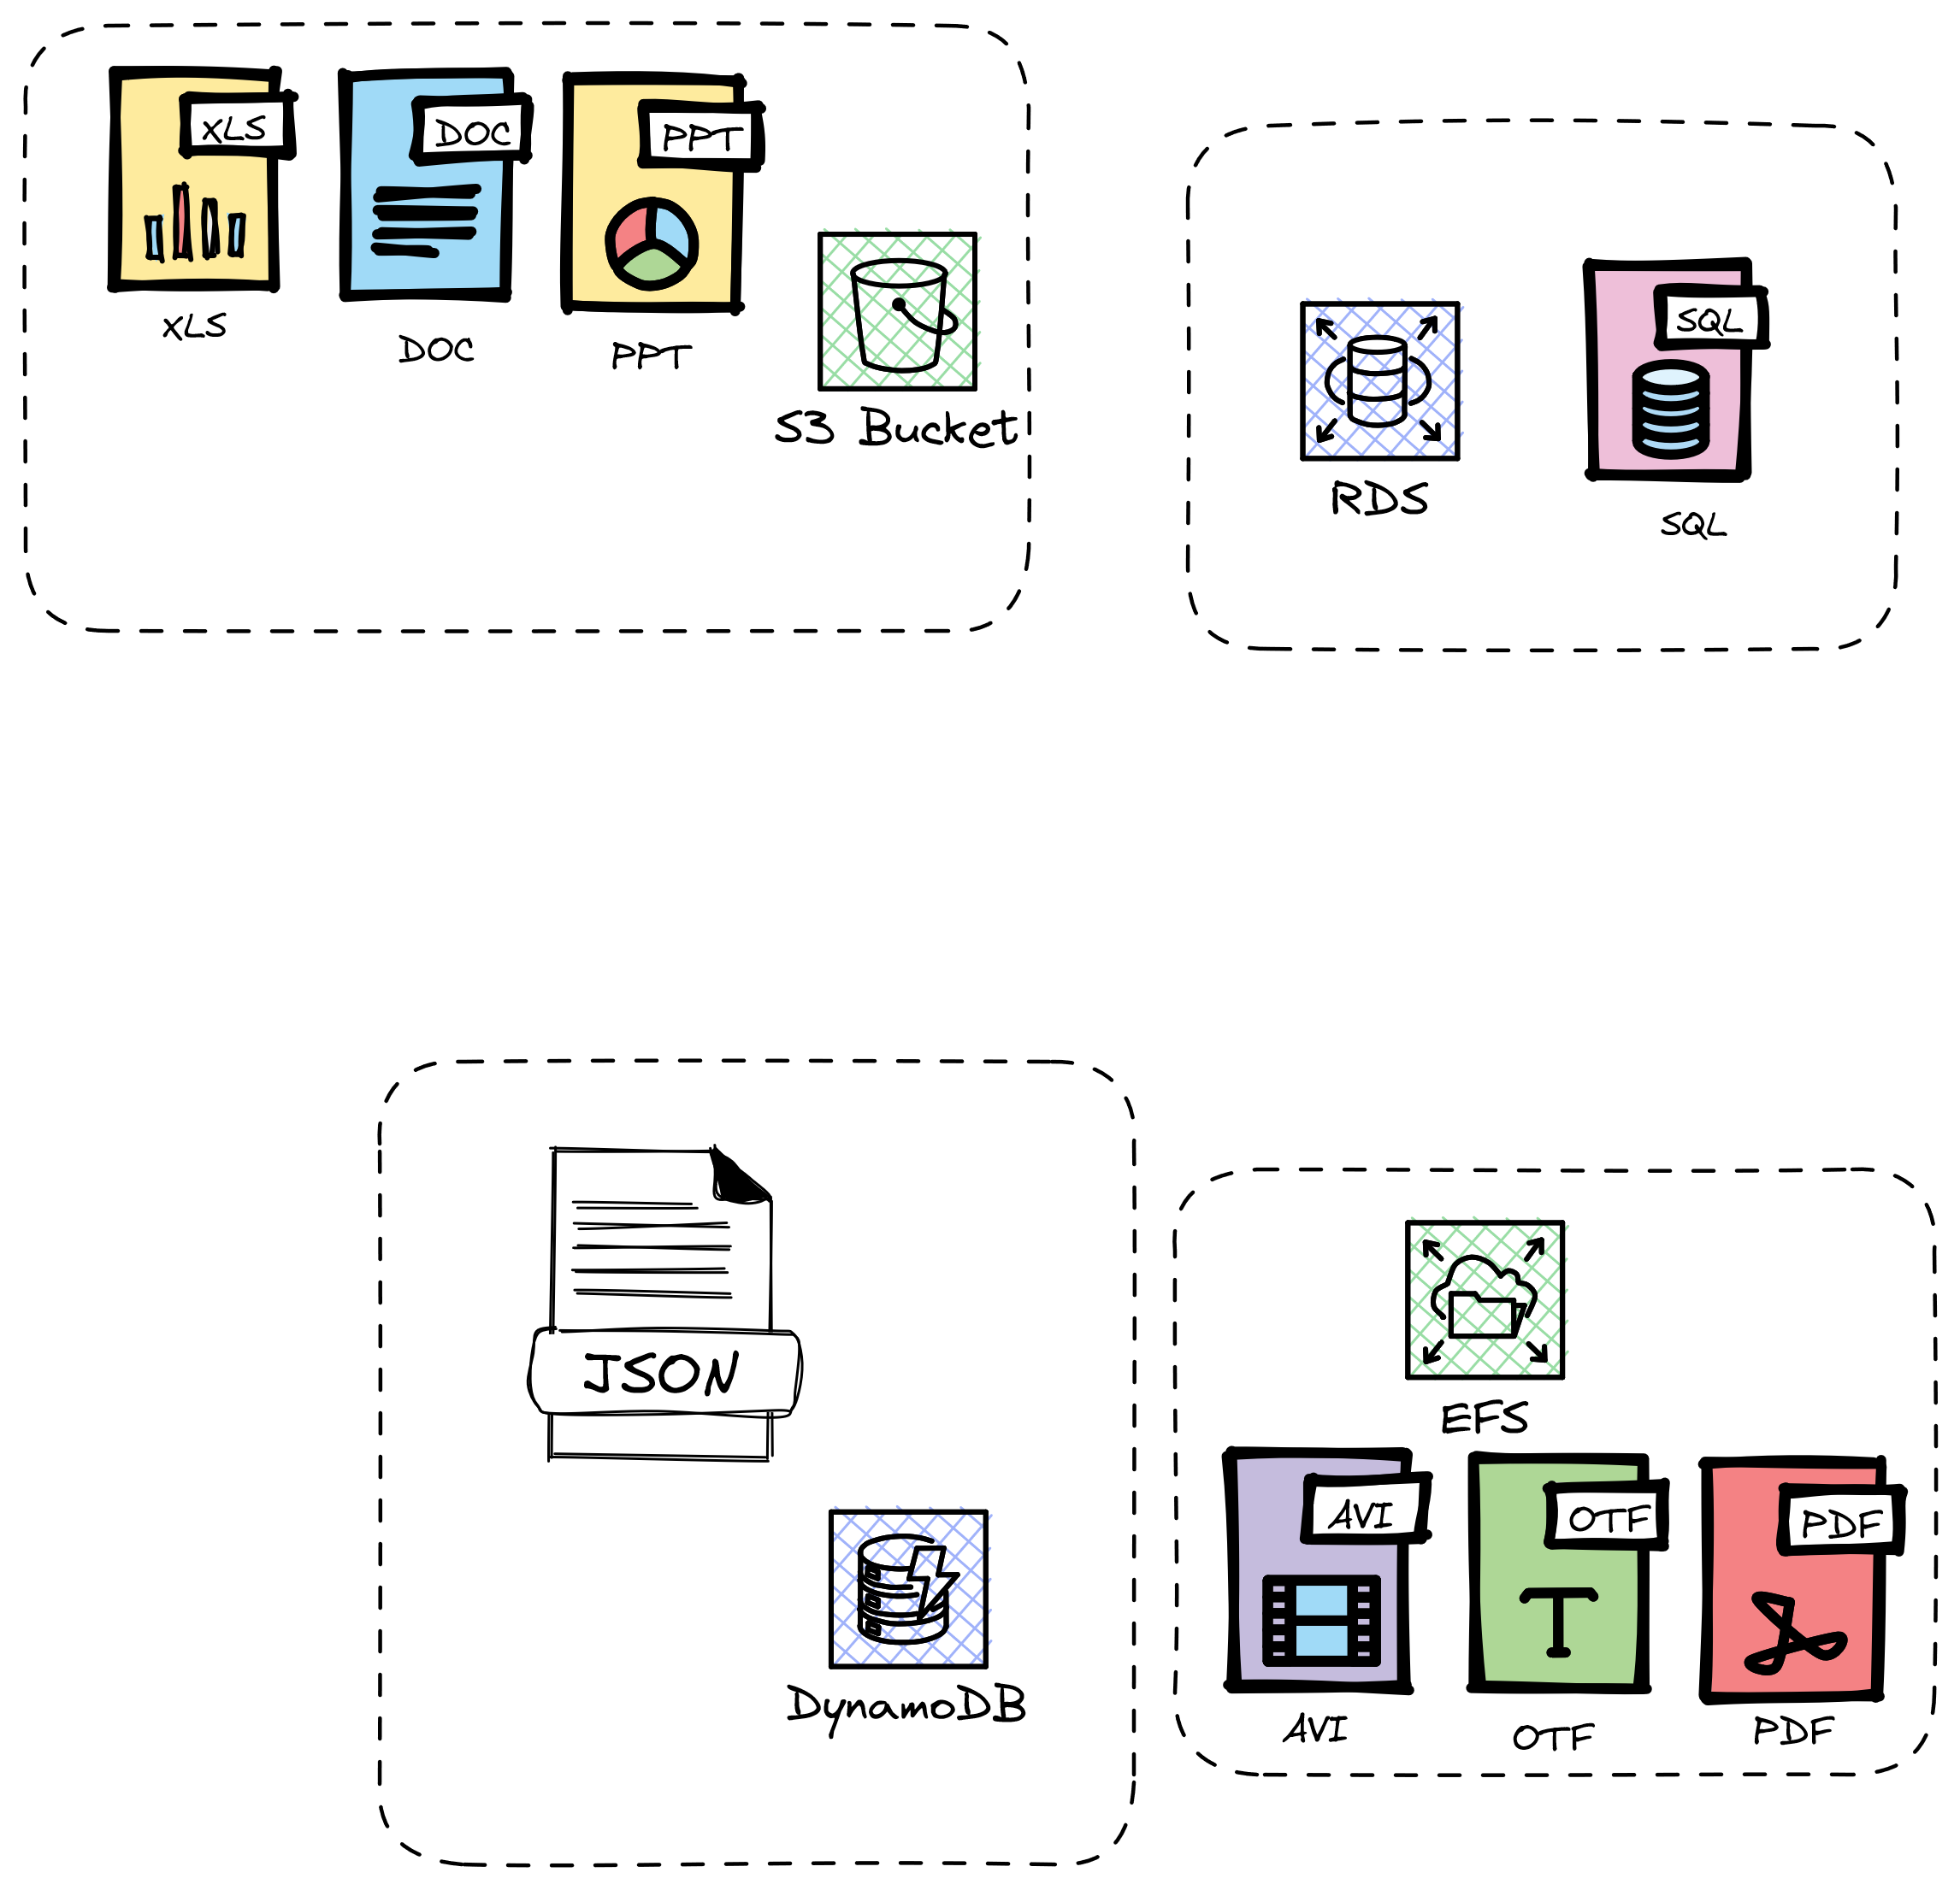
Nossas fontes de dados
Notes:
E aqui estão as classes de armazenamento

Slide 97
Perguntas
Quantas vendas o aplicativo fez desde o início do lançamento?
Quantos usuários fizeram
cadastro na última hora ?
Notes:
E aqui estão as classes de armazenamento

Slide 98
Em um contexto de
Velocidade de geração de dados
Variedade de fontes de dados
E quando os dados precisam responder com inteligência de negócio
Notes:
E aqui estão as classes de armazenamento

Slide 99
Amazon Redshift
Serviço de Data warehouse para análise de Big Data
Oferece coletar informações de muitas fontes de dados
Projeta relações e tendências de dados
Usando Redshift Spectrum é possível rodar comandos SQL em cima de todas as fontes de dados agrupadas
Notes:
E aqui estão as classes de armazenamento

Slide 100
Para saber mais
Página do produto - https://aws.amazon.com/pt/redshift/
Documentação - https://docs.aws.amazon.com/pt_br/redshift/latest/gsg/getting-started.html

Slide 101
Dúvidas?
> Fórum/Artigos
> Comunidade Online (Discord)

